Slide 1




GV: NGUYỄN TIẾN DŨNG
Notes:
Vẽ 1 shape bằng slide, bỏ viền, đổi màu
Viết chữ, phóng lớn, coppy chữ Đổi màu chữ cho nổi trên nền
Combime chữ và shape vừa tạo với nhau: Chọn shape và chữ đồng thời => Merge => combime
Chèn video bachground và cho xuống dưới. Có thể kéo rộng video ra để các màu lan hết phần chữ

Slide 2





Chào mừng
các em đến với
lớp học Địa lí
Notes:
Chọn 1 trong 2 mẫu

Slide 3


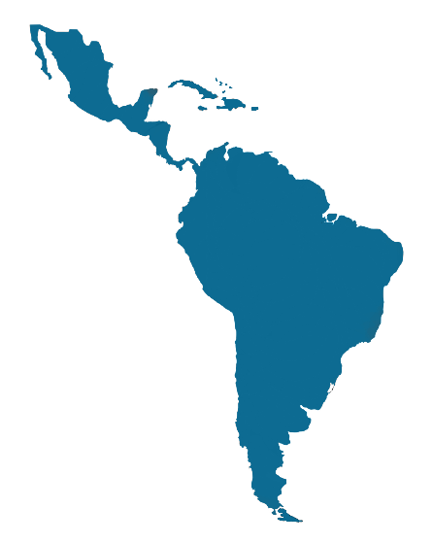
MỤC TIÊU
Trình bày được đặc điểm nguồn gốc dân cư khu vực Trung và Nam Mỹ; vấn đề đô thị hóa Mỹ La-tinh.
Biết sử dụng bản đồ để xác định các đô thị lớn.
Notes:
Chọn 1 trong 2 mẫu

Slide 4
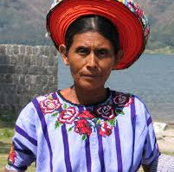
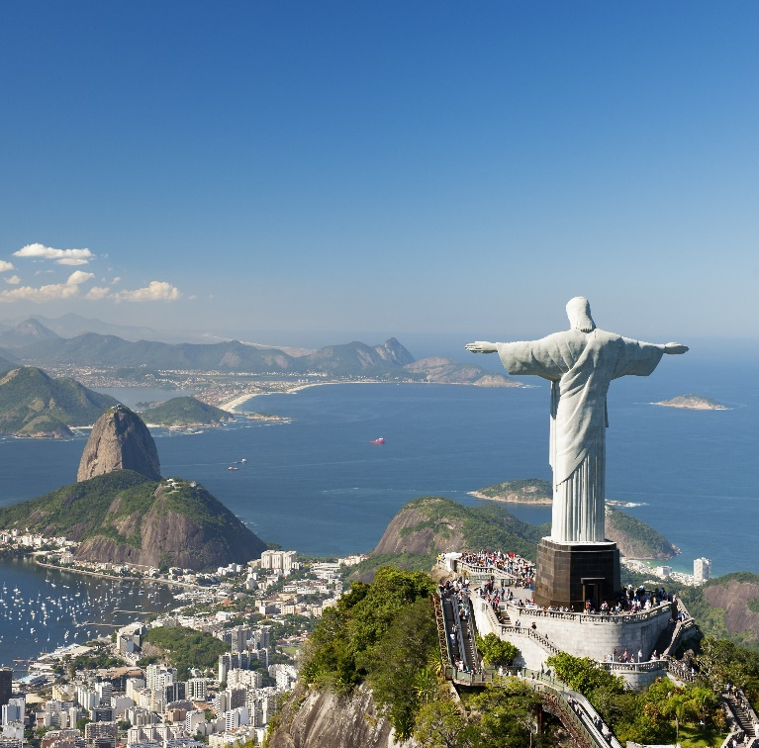


NỘI DUNG bài học
NỘI DUNG này sẽ học tiết sau
NGUỒN GỐC DÂN CƯ
ĐÔ THỊ HÓA
VĂN HÓA
Quá trình
đô thị hóa ở đây
rất đặc biệt
Đây thực sự là một điều rất
hấp dẫn
Thành phần dân cư
rất đa dạng
Notes:
Nhấn mạnh nội dung bài chia làm 2 tiết

Slide 5
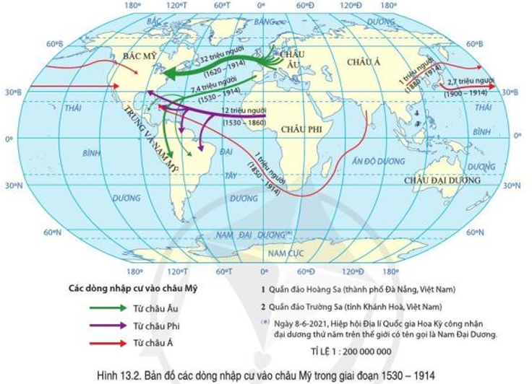

PHIẾU HỌC TẬP SỐ 1
Thảo luận nhóm đôi
(Thời gian: 3 phút)
CH: Quan sát hình 13.2, nghiên cứu thông tin SGK/T139 và đoạn kịch ngắn, trình bày đặc điểm nguồn gốc dân cư Trung và Nam Mỹ (PHT số 1).
- Có những nhóm người nào? Nguồn gốc từ đâu?
- Thuộc các chủng tộc nào?

Slide 6
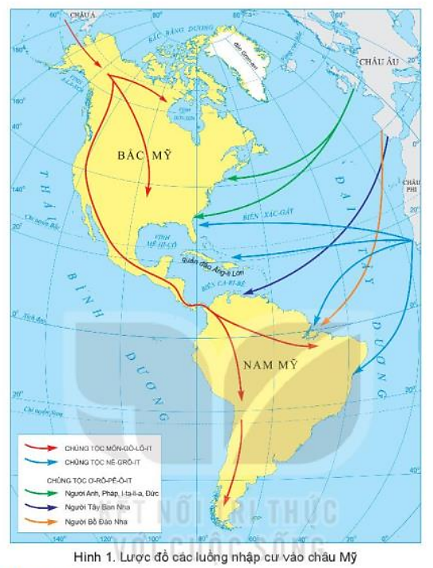







HỢP HUYẾT
Người châu Âu
NGƯỜI LAI
Người châu Á
Người châu Phi

Slide 7
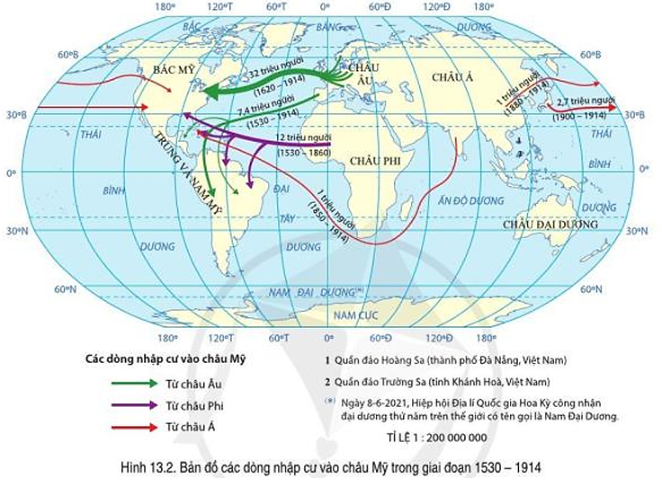
? Xác định trên lược đồ các luồng nhập cư vào Trung và Nam Mỹ.
Notes:
Qua phần 1, chúng ta đã thấy được, Trung và Nam Mỹ có nhiều nhóm cư dân khác nhau và độc đáo. Tuy nhiên, quá trình đô thị hóa ở đây lại hết sức đặc biệt. Chúng ta sẽ tìm hiểu sang phần tiếp theo của bài học nhé!

Slide 8

vấn đề đô thị hóa
Hoạt động nhóm: 4-5 HS
- Thời gian: 4 phút
- Theo dõi video + quan sát hình 18.1 kết hợp thông tin từ SGK/T139,140 hãy: Hoàn thành phiếu học tập 2.

Slide 9
STT | Tiêu chí đánh giá nhóm
1 | Tự giác làm việc
2 | Nhóm trưởng điều hành tốt
3 | Không di chuyển ra ngoài
4 | Giữ trật tự tốt
5 | Phối hợp hiệu quả

Slide 10
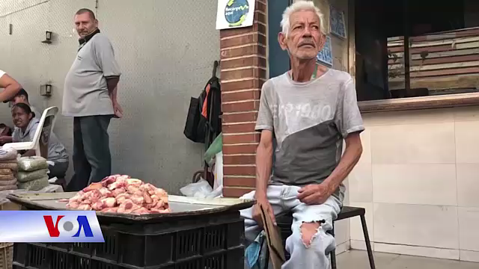

Slide 11
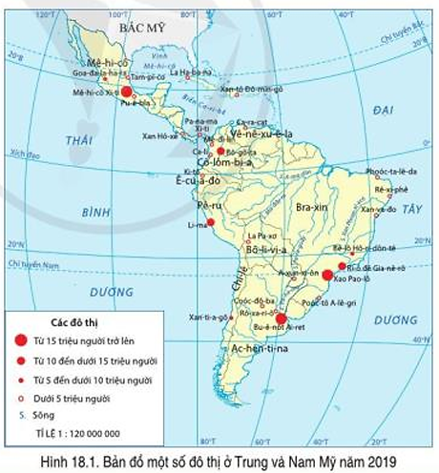

Phiếu học tập 2
Hoạt động nhóm (4 phút)
? Quan sát hình 18.1 và xem video, xác định vị trí các siêu đô thị và trình bày đặc điểm đô thị Trung và Nam Mỹ.
- Tỉ lệ dân thành thị: ……………………………
- Đặc điểm đô thị hóa: …………………………
- Các đô thị lớn: ……………………………......
- Ảnh hưởng đô thị hoá: ……………………….

Slide 13
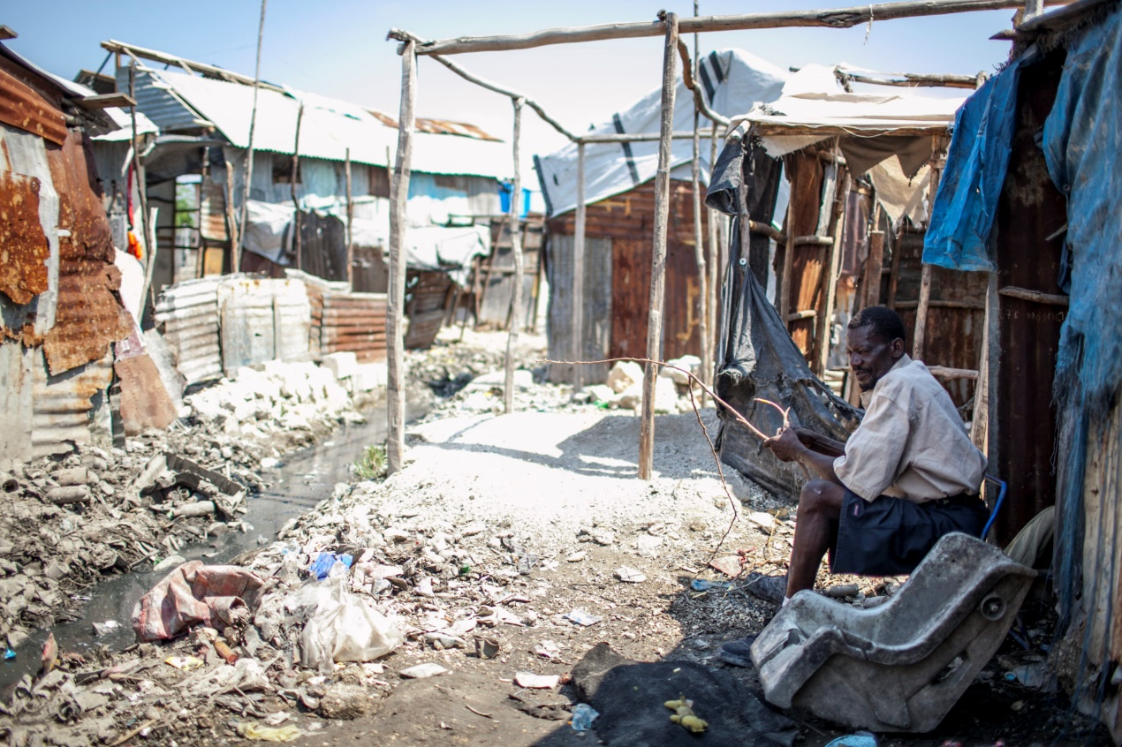

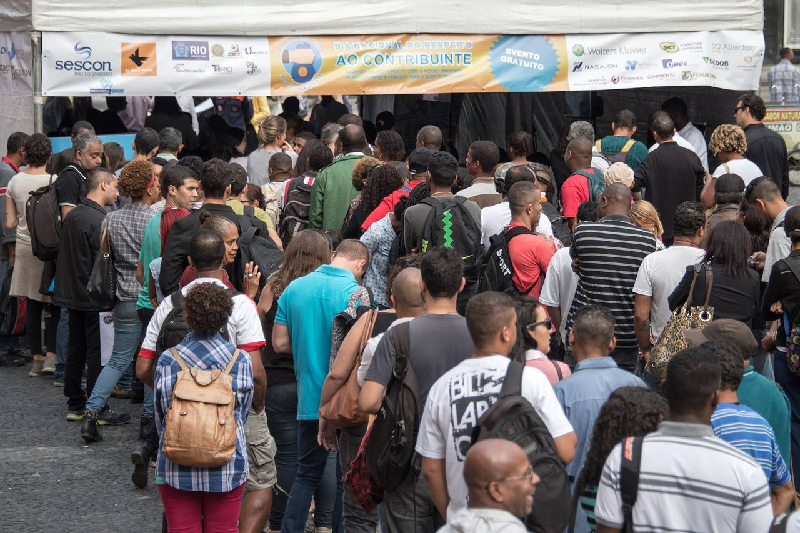
ĐÔ THỊ HÓA TỰ PHÁT
ĐÔ THỊ HÓA KHÔNG GẮN VỚI QUÁ TRÌNH PHÁT TRIỂN CÔNG NGHIỆP
BÙNG NỔ DÂN NHẬP CƯ
TÁC ĐỘNG TIÊU CỰC ĐẾN KT-XH
Khu nhà tạm ở Hai-ti
Mê-hi-cô, đất nước nguy hiểm
Đi xin việc ở Bra-xin
Notes:
Mexico - đất nước nguy hiểm nhất thế giới dành cho các nhà báo (laodong.vn)

Slide 14
Luyện tập

Slide 15
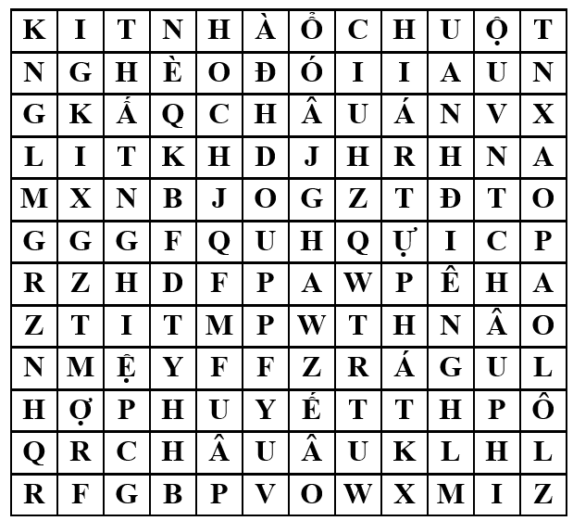
ĐÔI MẮT TINH ANH
+ Có các từ khóa trọng tâm ẩn giấu trong ô chữ.
+ Cá nhân tìm và khoanh các từ khóa trong thời gian nhanh nhất.

Slide 16


Slide 17

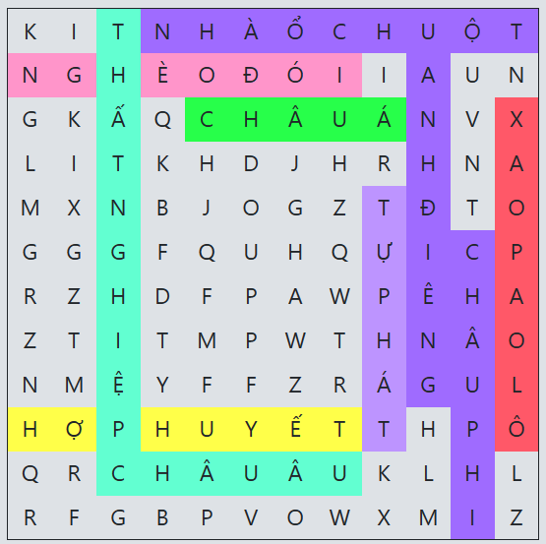


ĐÔI MẮT TINH ANH
Châu Á
Châu Phi
Châu Âu
Hợp huyết
Anh điêng
Tự phát
Nghèo đói
Xao Pao-lô
Thất nghiệp
Nhà ổ chuột

Slide 18
Vận dụng

Slide 19

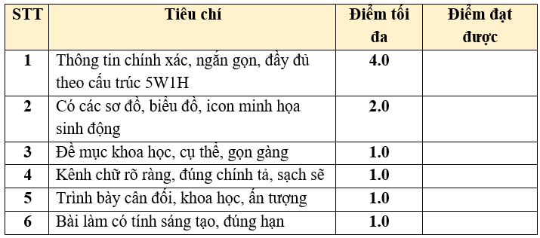

Thời gian 1 tuần
Sản phẩm viết tay trên khổ giấy A4 hoặc thiết trên Canva
Sưu tầm thông tin, tranh ảnh nhằm giới thiệu về một đô thị tiêu biểu của Trung và Nam Mỹ.

Slide 20
HƯỚNG DẪN CÁC HOẠT ĐỘNG TIẾP THEO
- Các tổ sưu tầm thông tin, tranh ảnh nhằm giới thiệu về một đô thị tiêu biểu của Trung và Nam Mỹ.
- Tìm hiểu đặc điểm nền văn hoá Mỹ La – tinh theo hình thức tự chọn (video, ppt, tiểu phẩm,…)

Slide 21

Trân trọng cảm ơn
Quý thầy cô đã đến với tiết học!

